Slide 1

Организация внеурочной деятельности по английскому языку во 2 – 9 классах: полезные идеи и практические приемы
(на примере пособий издательства “Титул”)
Казеичева А.Е., заместитель руководителя Центра образовательных программ издательства “Титул”, автор учебных пособий

Slide 2
Внеклассная vs. внеурочная
Внеклассная деятельность - организация педагогом различных видов деятельности школьников во внеурочное время, обеспечивающих необходимые условия для социализации личности ребенка.
Внеурочная деятельность – образовательная деятельность, осуществляемая в формах, отличных от классно-урочных, и направленная на достижение планируемых результатов освоения образовательной программы.

Slide 3
Зачем?
Решают следующие задачи:
формирование познавательного интереса к предмету;
связывание школьного предмета с жизнью;
углубление и расширение содержания изучаемого предмета;
развитие способностей учащихся;
осуществление индивидуального подхода;
совершенствование умений и навыков использования источников информации.

Slide 4
Документальная база внеурочной деятельности
ФГОС НОО, ФГОС ООО, ФГОС С(П)ОО
Примерные программы
https://goo.gl/qNrcqx - Стратегия развития воспитания в Российской Федерации на период до 2025 года
https://goo.gl/3hrMtT - Программа развития воспитательной компоненты в общеобразовательных учреждениях (Письмо Минобрнауки РФ)

Slide 5
Организация внеурочной деятельности
1 – 4 классы: до 1350 часов.
5 – 9 классы: до 1750 часов.
10-11 классы: до 700 часов.
Максимально допустимый недельный объем нагрузки внеурочной деятельности не зависит от продолжительности учебной недели и не должен превышать во всех классах 10 академических часов в неделю.
Образовательное учреждение самостоятельно разрабатывает и утверждает план внеурочной деятельности

Slide 6
Внеурочная деятельность
Время, отводимое на внеурочную деятельность, используется по желанию детей, родителей на основе добровольного выбора; осуществляется в формах, отличных от классно-урочных: экскурсии, кружки, секции, круглые столы, конференции, диспуты, КВНы, школьные научные сообщества, олимпиады, соревнования, поисковые и научные исследования и т.д.

Slide 7
Направления развития личности
Спортивно-оздоровительное
Духовно-нравственное
Социальное
Общеинтеллектуальное
Общекультурное

Slide 8
Виды и направления внеурочной деятельности
Для реализации в школе доступны следующие виды внеурочной деятельности:
1) игровая деятельность;
2) познавательная деятельность;
3) проблемно-ценностное общение;
4) досугово-развлекательная деятельность (досуговое общение);
5) художественное творчество;
6) социальное творчество (социально преобразующая добровольческая деятельность);
7) трудовая (производственная) деятельность;
8) спортивно-оздоровительная деятельность;
9) туристско-краеведческая деятельность.

Slide 9


Music club (Grades 2 - 11)
Аудио бесплатно!
http://audio.neteducom.com/books/16/
http://audio.neteducom.com/books/17/

Slide 10
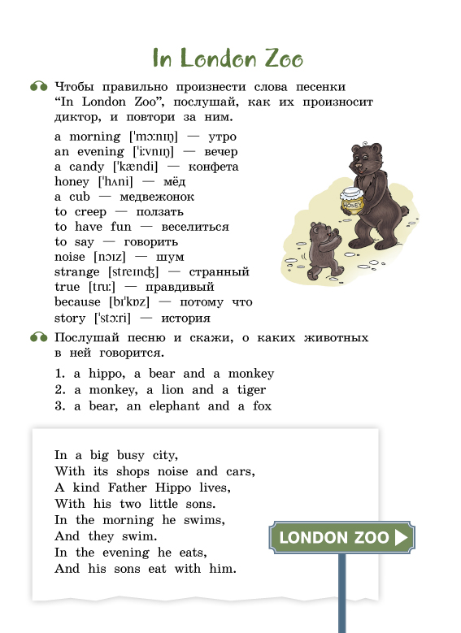

Slide 11
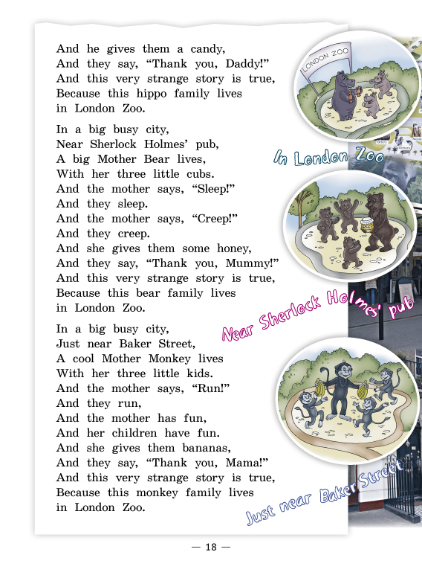

http://audio.neteducom.com/download.php?id=books/16/sounds/027.mp3

Slide 12

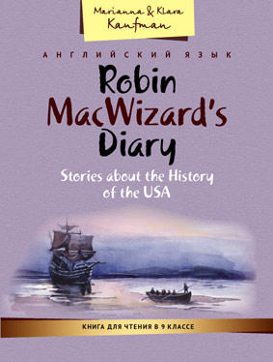
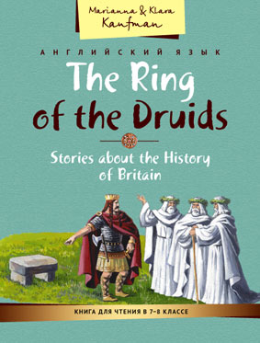

Reading club (Grades 5 – 11)

Slide 13
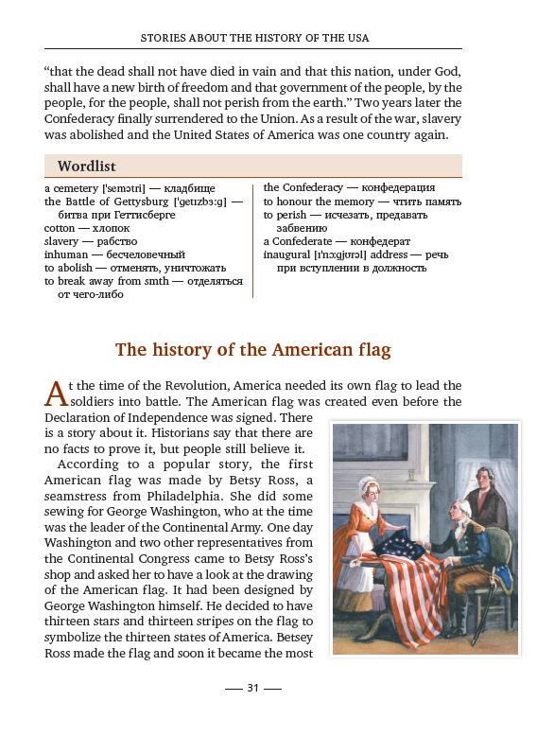

Slide 14
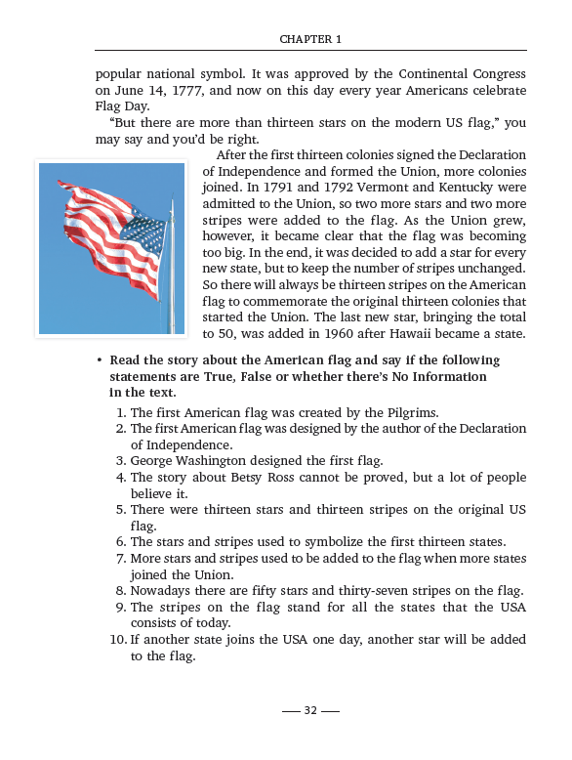

Slide 15
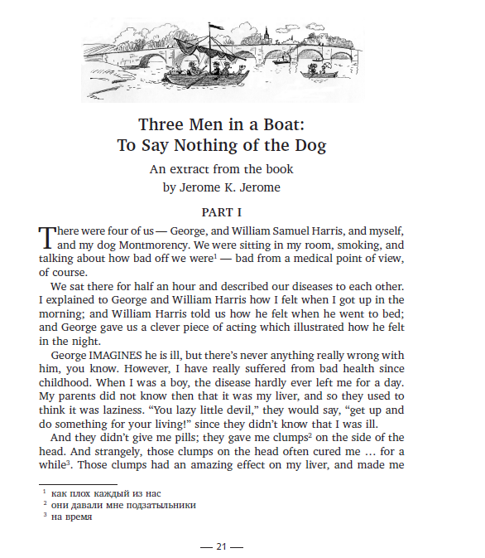

Slide 16
Условия организации внеурочной деятельности
Количество часов учебного плана;
Форма организации занятий отличная от урочной;
Связь с урочной деятельностью;
Выход на личностные, предметные и
метапредметные результаты.

Slide 17
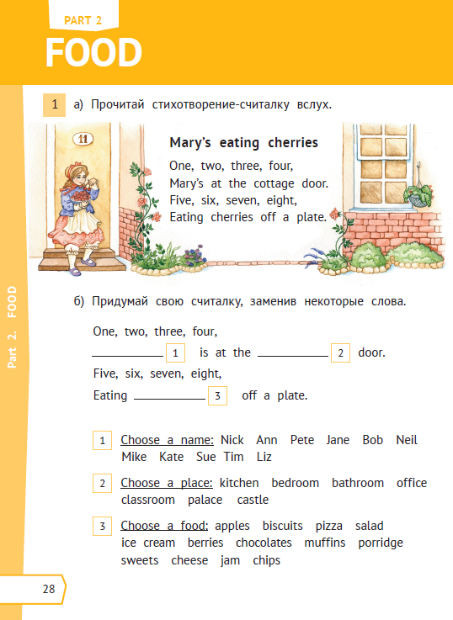


Slide 18
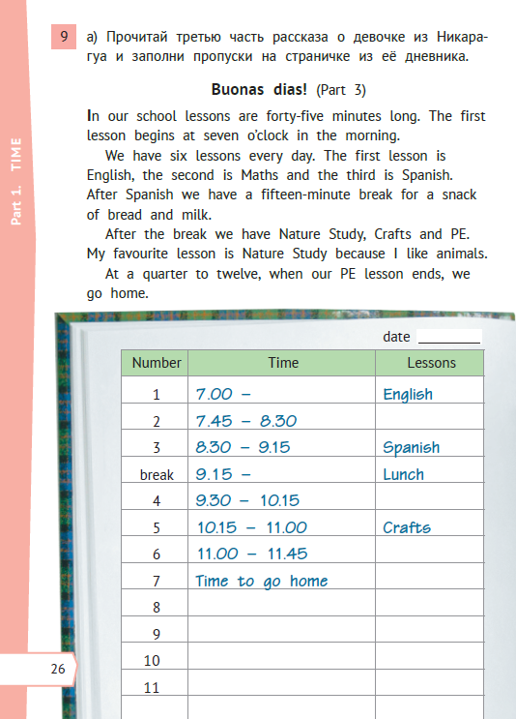


Slide 19
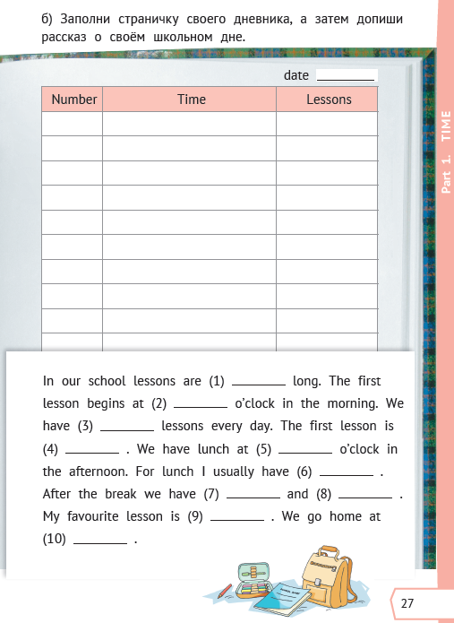

Slide 20

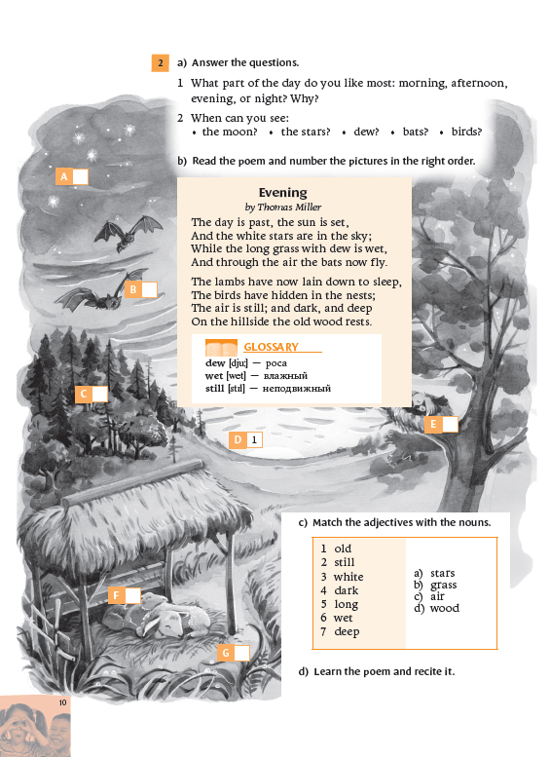

Slide 21
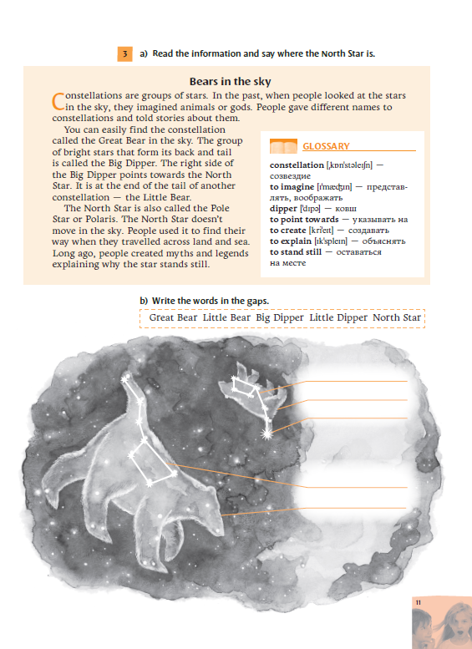

Slide 22
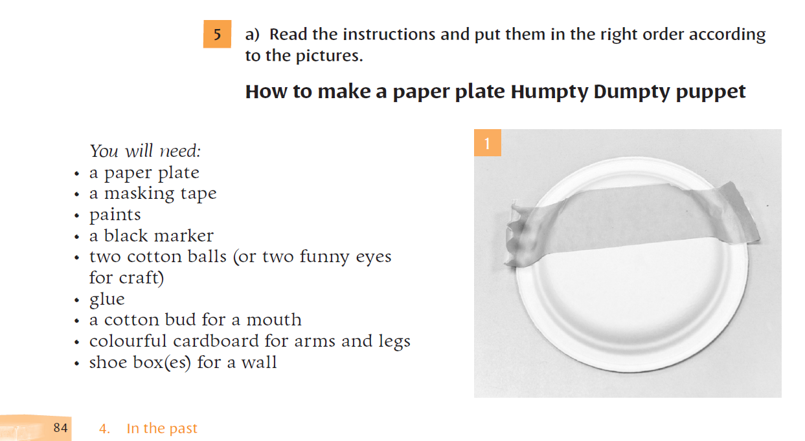

Slide 23
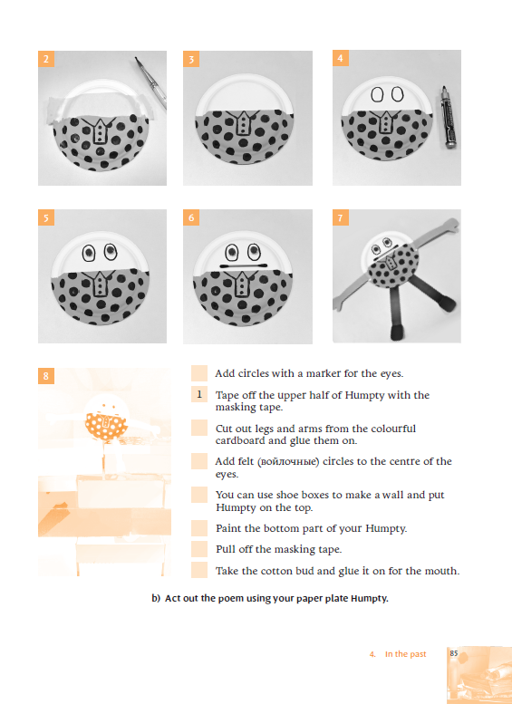

Slide 24
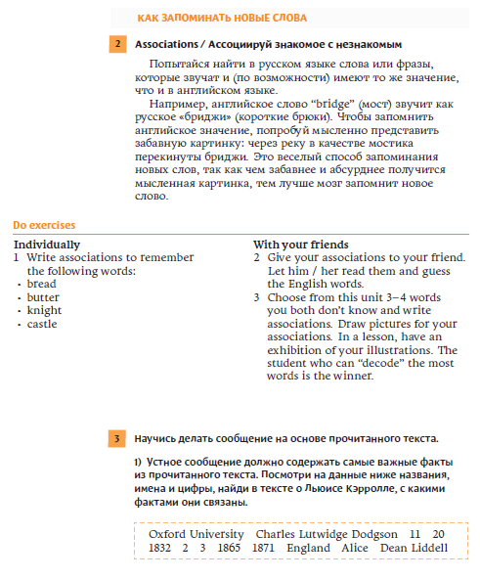

Slide 25

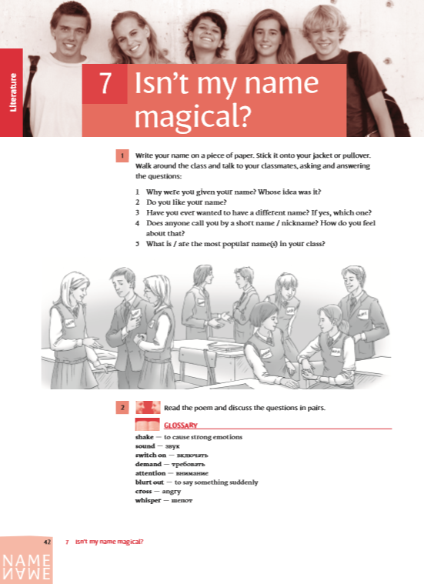
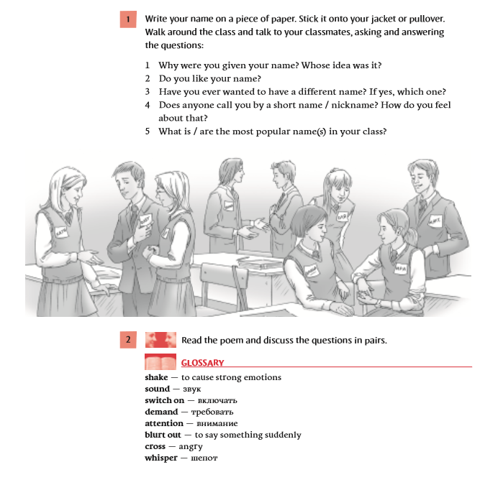

Slide 26
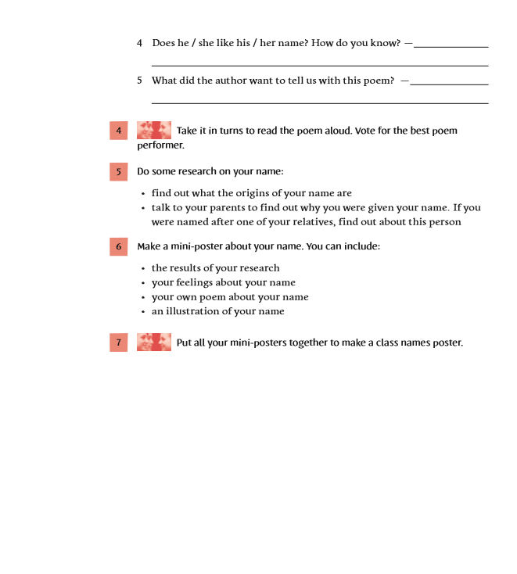

Slide 27

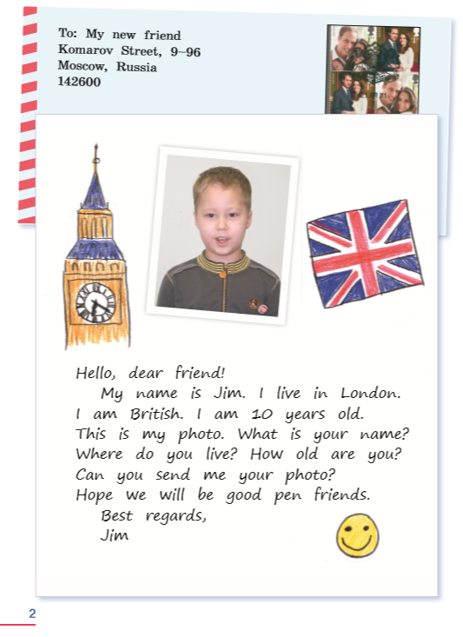
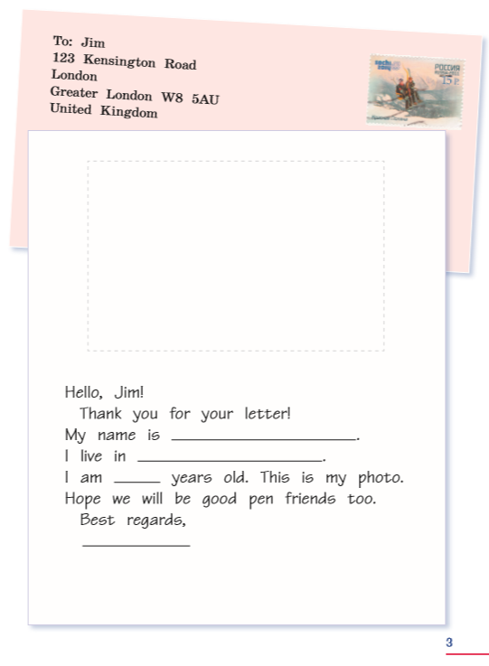

Slide 28
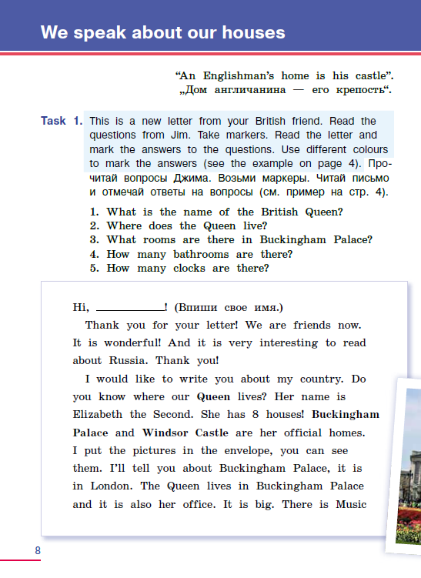
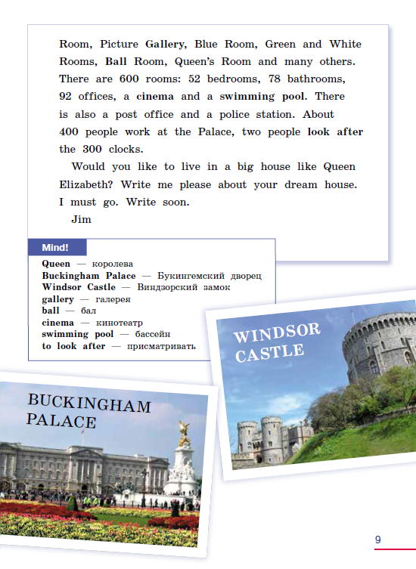

Slide 29
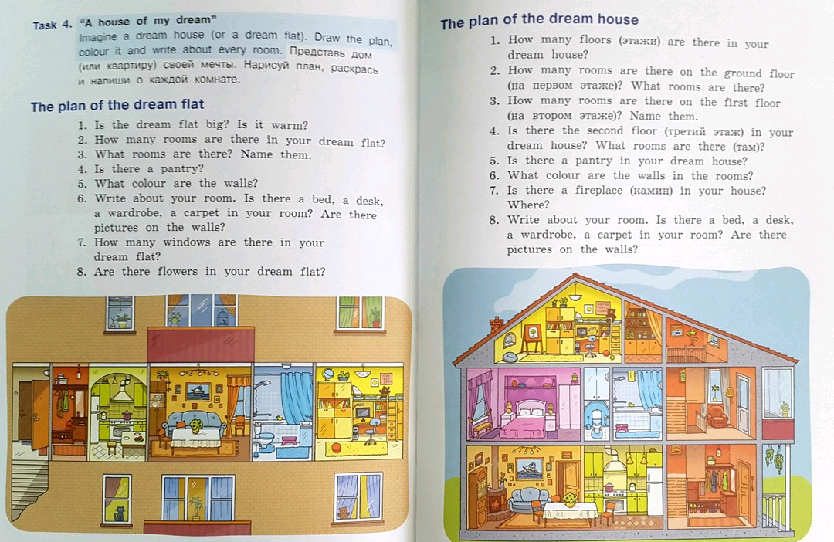
Творчество

Slide 30
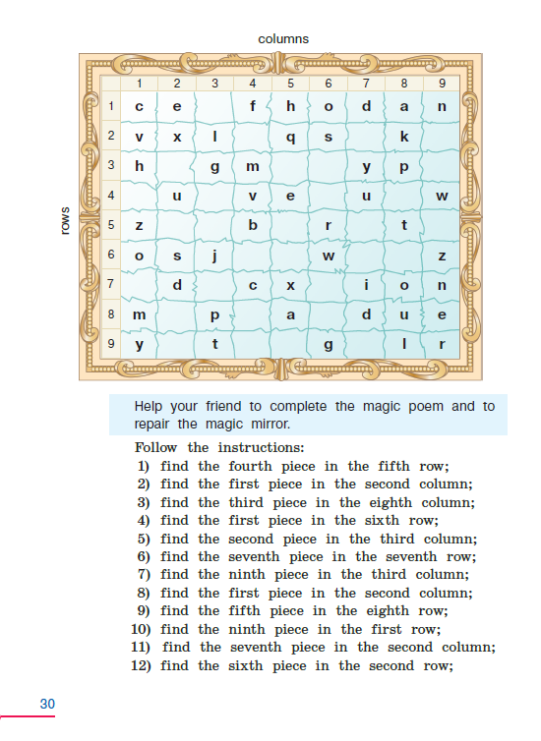
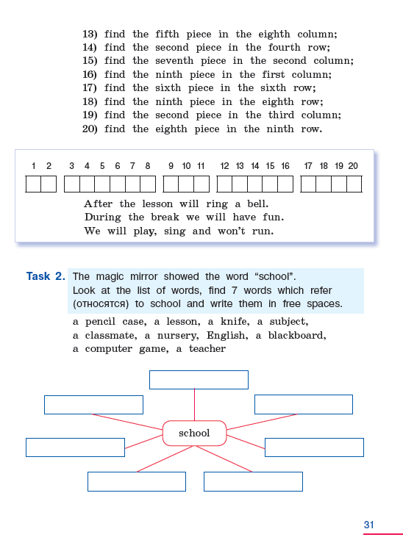
Игра

Slide 31
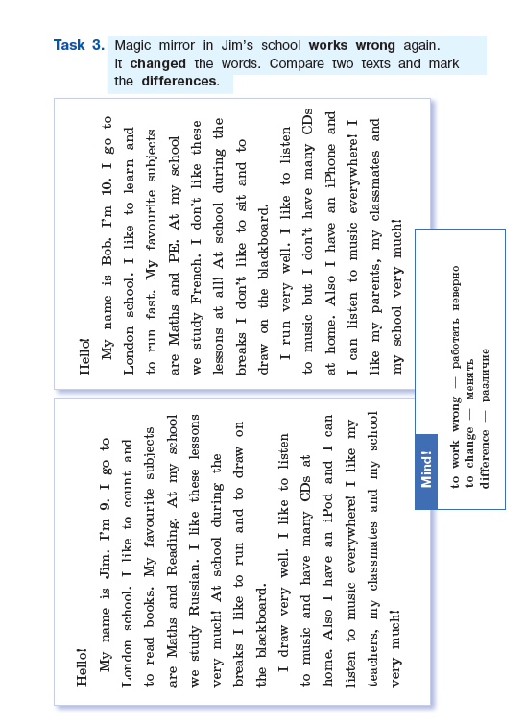

Slide 32

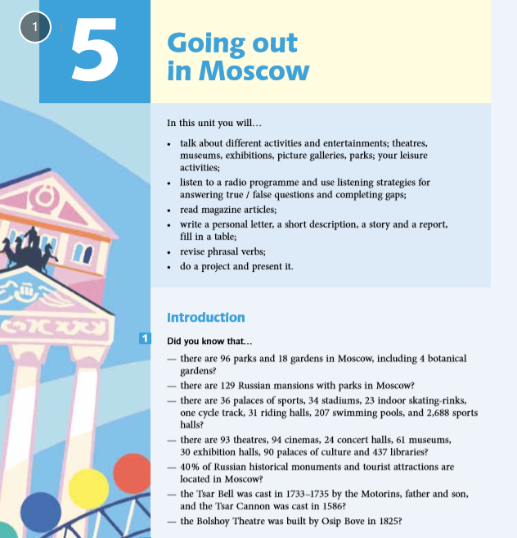

Slide 33

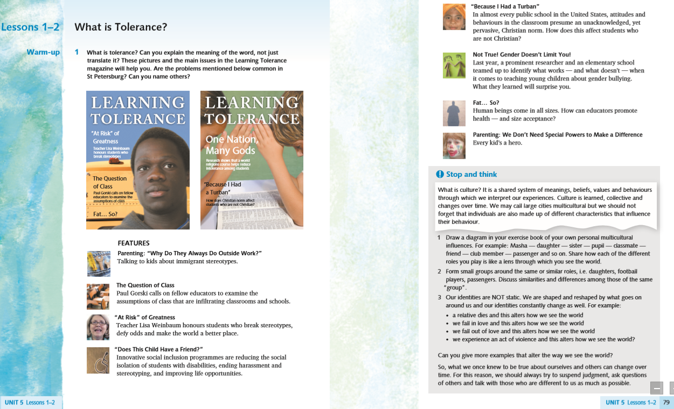

Slide 34
Вариант организации внеурочной деятельности (5 – 9 классы)
Выпуск общешкольной газеты ”The Voice of School”
Раздел I: Как делается газета.
Содержание занятий: виды газет, работа редакционной коллегии, выбор название, разработка газетных рубрик, заголовки, продумывание вёрстки, оформление. Выбор названия для общешкольной газеты (например, с помощью общешкольного конкурса).
Раздел II: Проба пера.
Содержание занятий: Интервью. Репортаж. Соцопрос. Выпуск пробного информационного дайджеста.
Раздел III: Выпуск газеты.
Содержание занятий: Создание редсовета, распределение обязанностей. Выпуск и презентация перед школой первого номера газеты. Выпуск номера “Our School and our teachers” (deadline – 5 октября). Выпуск номера по итогам жизни школы в первом полугодии. Выпуск номера “My city” (deadline – День города). Выпуск номера “International Women Day” (deadline – 8 марта). Выпуск номера “Victory Day” (deadline – 9 мая).
Раздел IV: Подведение итогов.
Содержание занятий: Самоанализ деятельности класса по выпуску общешкольной газеты на всех этапах.

Slide 35
Идеи для внеурочной и внеклассной работы
https://iearn.org/cc/space-2/group-116/about - My School, Your School (This project aims at comparing school life around the world through the voice of their own participants. Till April 2019).
https://iearn.org/cc/space-2/group-476/about - Staying Healthy (This project enables students to develop a healthy life style to keep their mind and body performing at their best. Till 31 of August 2019).

Slide 36
Travel Club (2 – 9 классы)
Материалы для работы:
2-4 классы: книги “Songs for Junior School” (авторы М. Ю. Кауфман, К. И. Кауфман), Read Up для 2, 3 и 4 классов, “Метапредметный портфель” для 2, 3, 4 классов, бесплатные интернет-ресурсы.
5-9 классы: книги “Read Up” для 5, 8 и 9 классов, “Songs for School”, “The Ring of the Druids” (7-8 классы), “Robin MacWizard’s Diary” (8-9 классы), “Страницы британской истории” (авторы К. И. Кауфман, М. Ю. Кауфман) c 7 класса, “Метапредметный портфель” для 5 класса, бесплатные интернет-ресурсы.

Slide 37
Примеры лингвострановедческого материала, содержащего реалии, в УМК “Happy English.ru”
4 класс:
Романы Дж. К. Роулинг о Гарри Поттере; Достопримечательности Лондона; Рождество; Страны мира; Празднование дня рождения в странах мира; Ролевая игра „Чаепитие в 5 часов“.
5 класс:
Мировые достопримечательности; Жизнь в современной Англии (Дом / Квартира); Правила поведения пассажиров в аэропорту; Современная Великобритания; Do you live in London?; My Edinburgh; My pet is Nessie; Do you celebrate Easter?; Does it rain in England in December?; Крупные города Англии: Бирмингем, Ливерпуль, Йорк и т. д.; Вестминстерское аббатство, королева Мария Стюарт, Камень cудьбы.
6 класс:
Shakespeare; In Westminster Abbey; Необычные экскурсии английских школьников; Where is Charing Cross?; Правила поведения гостя в английской семье; Как делать международные звонки; Исторические корни современных английских праздников ; Bonfire Night; Presents in the stockings; Подготовка и празднование Рождества в Англии; Особенности жизни и быта англичан; Тоннель под ЛаМаншем — одна из достопримечательностей современной Англии; Лимерики; A Ballad of Stonehenge.

Slide 38
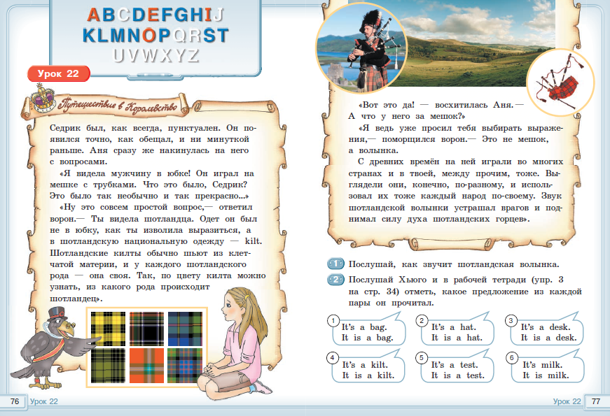
“Happy English.ru”, 2 класс

Slide 39
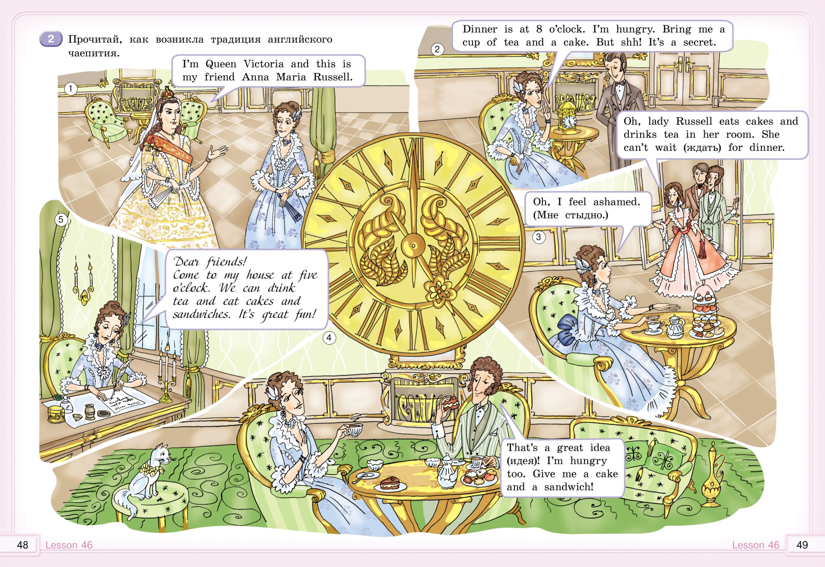
Notes:
расширение общего лингвистического кругозора младшего школьника;
развитие познавательной, эмоциональной и волевой сфер младшего школьника; формирование мотивации к изучению иностранного языка;

Slide 40



Slide 41
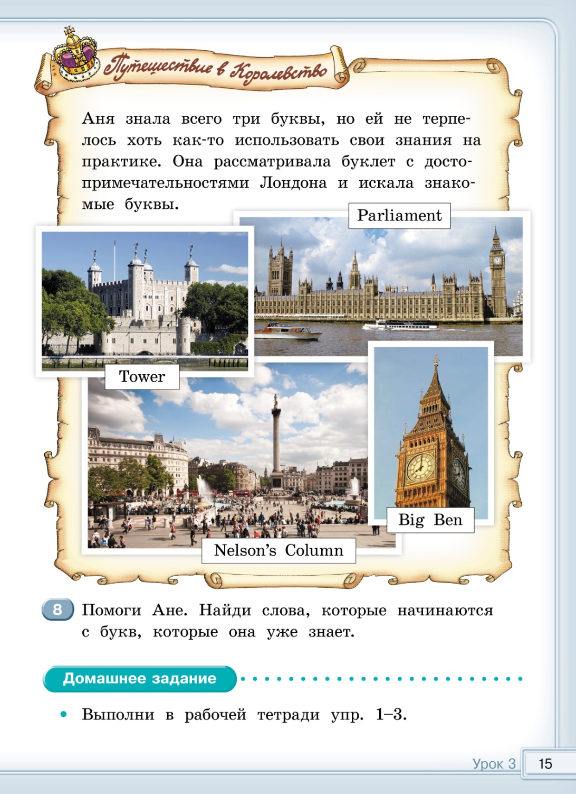

Фоновая лексика, реалии.
Notes:
Фоновая лексика, реалии.

Slide 42
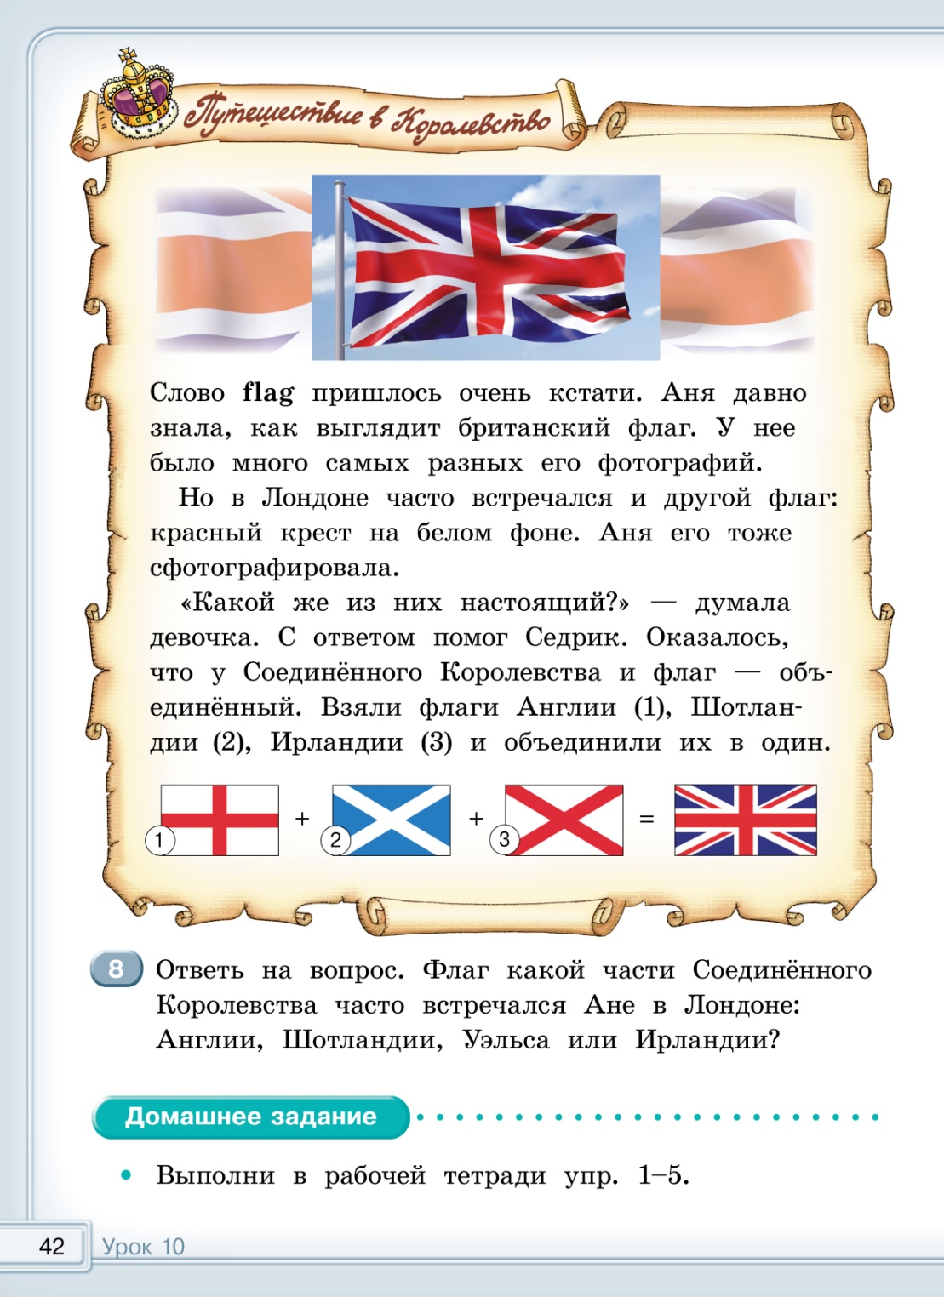
Notes:
Первоначально флаг использовался только на море как военными, так и торговыми кораблями обеих стран. 5 мая 1634 года его было предписано использовать только военным судам в качестве гюйса (отсюда и его обиходное наименование «Юнион Джек» — «Jack» по-английски — носовой флаг корабля или судна), в то время как торговые суда должны были поднимать флаги святого Георга (английские) или святого Андрея (шотландские). При этом наземные войска продолжали использовать знамёна своих стран
У тех, кто изучает язык, одновременно с усвоением каждой лексемы, формируется ассоциируемое с ней лексическое понятие. Если лексема вполне усвоена и артикулируется правильно, это не свидетельствует о том, что завершилось формирование лексического понятия.

Slide 43

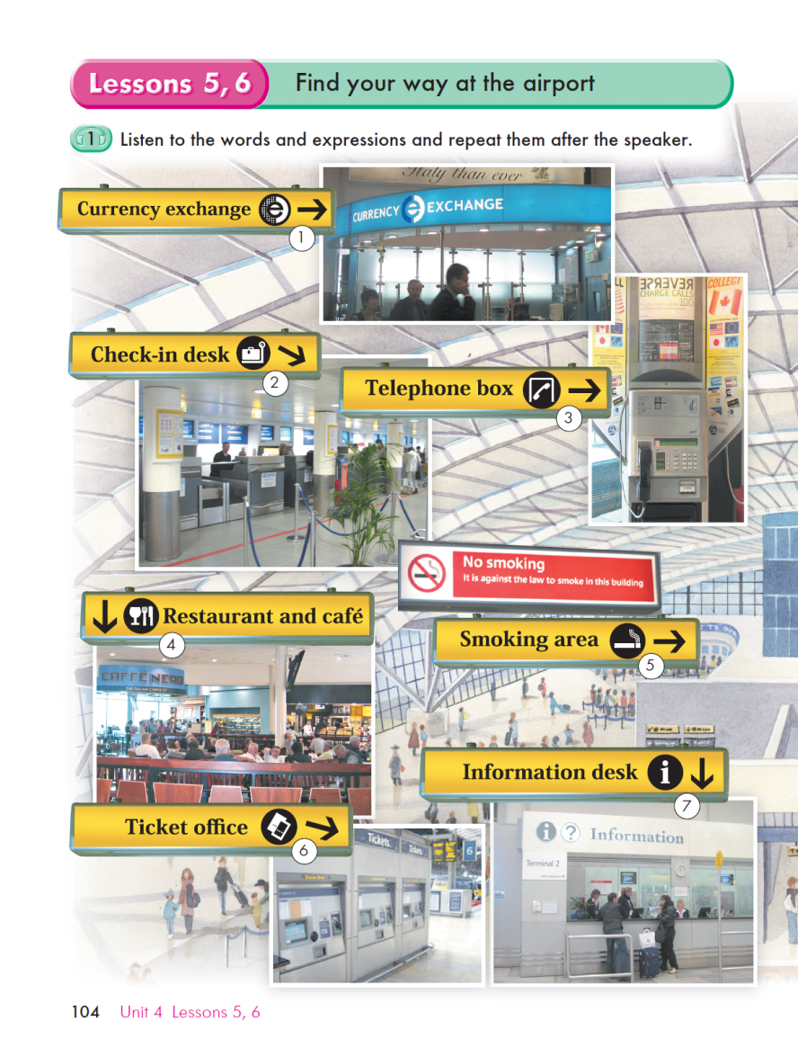
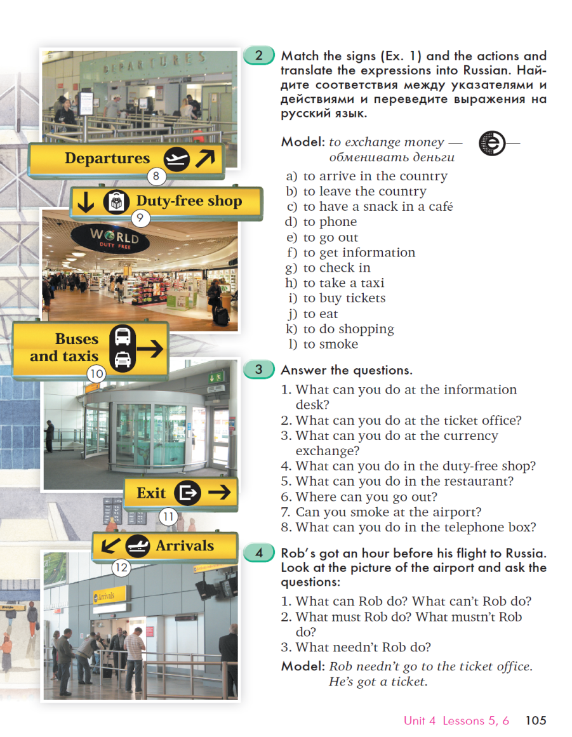
Владение необходимой лексикой для развития социокультурной компетенции

Slide 44

«Страницы британской истории»
(К.И.Кауфман, М.Ю.Кауфман)
Книга адресована учителям и учащимся массовой школы.
История Британии представлена последовательно в интересной и доступной форме, начиная с доисторических времен и заканчивая эпохой Тюдоров.
Учащимся 7 – 11 классов предоставляется возможность не только ознакомиться с историческими фактами, но и “погрузиться” в ту или иную историческую эпоху, прочитав простой и интересный рассказ, посвященный описываемым событиям.

Slide 45
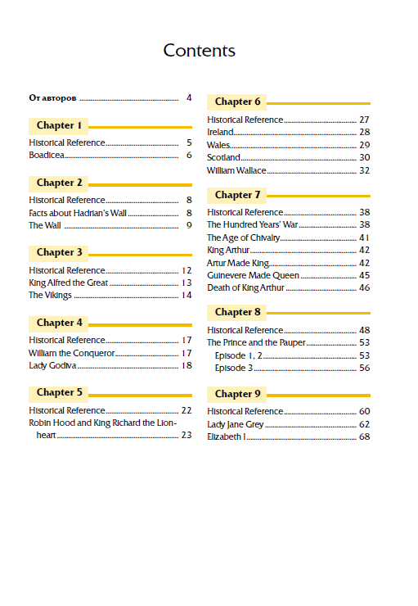

Slide 46
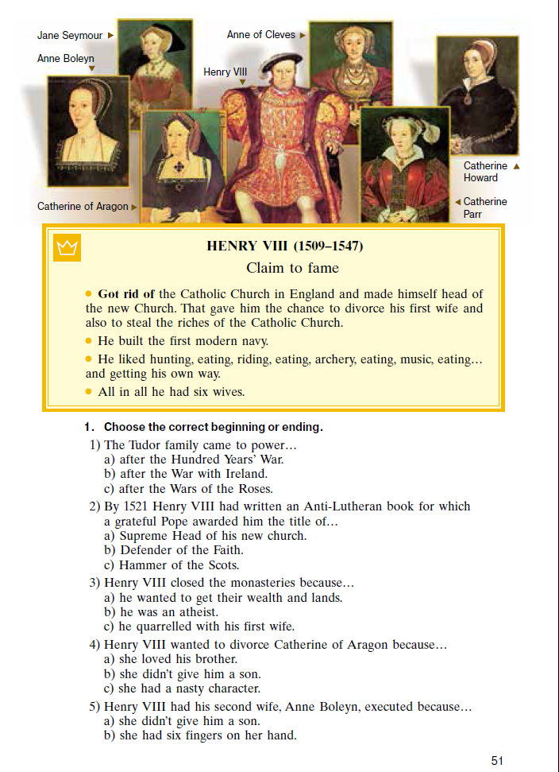

Slide 47
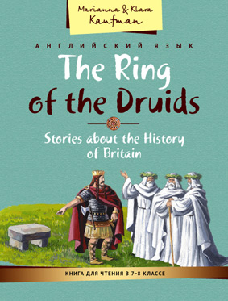
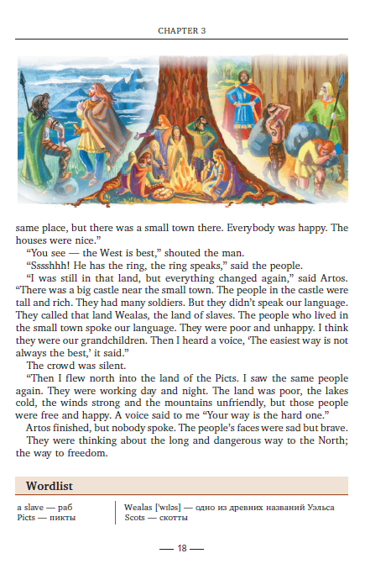
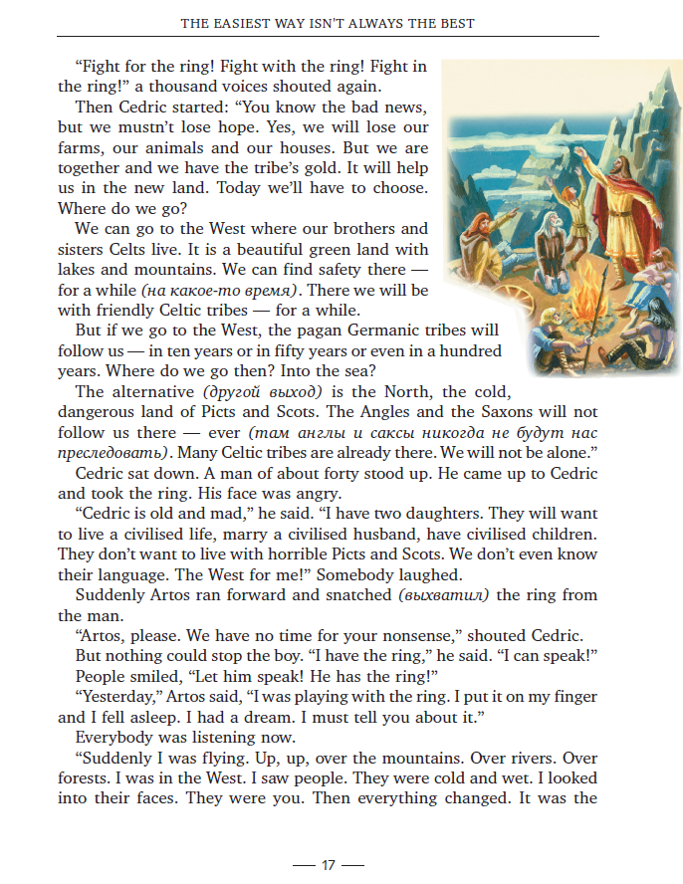

Slide 48
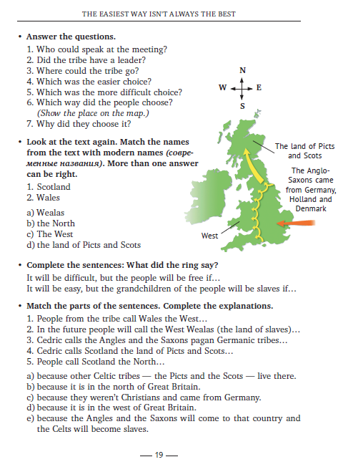
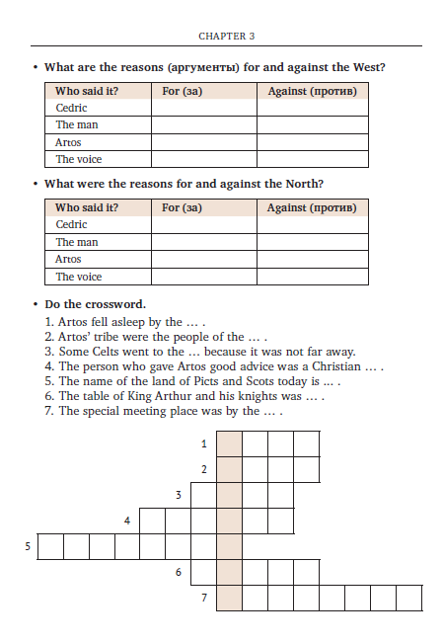

Slide 49

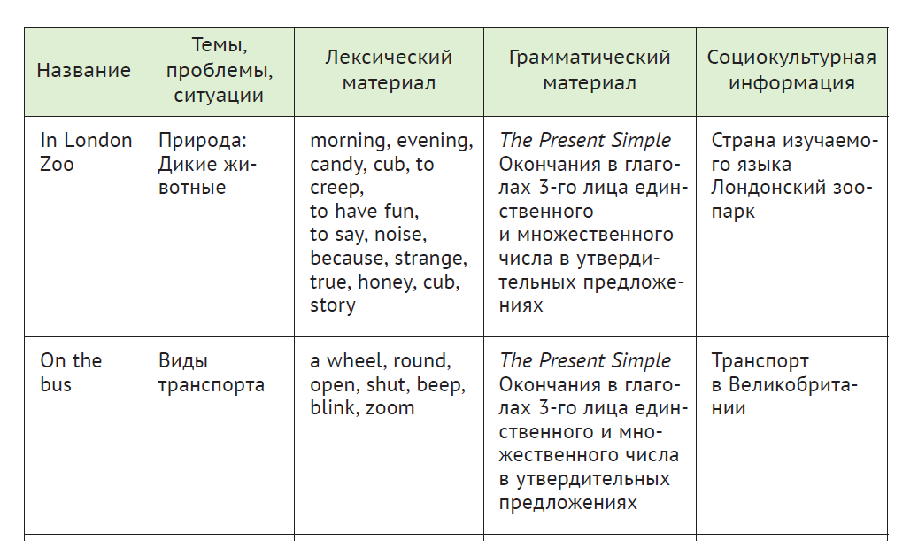

Slide 50
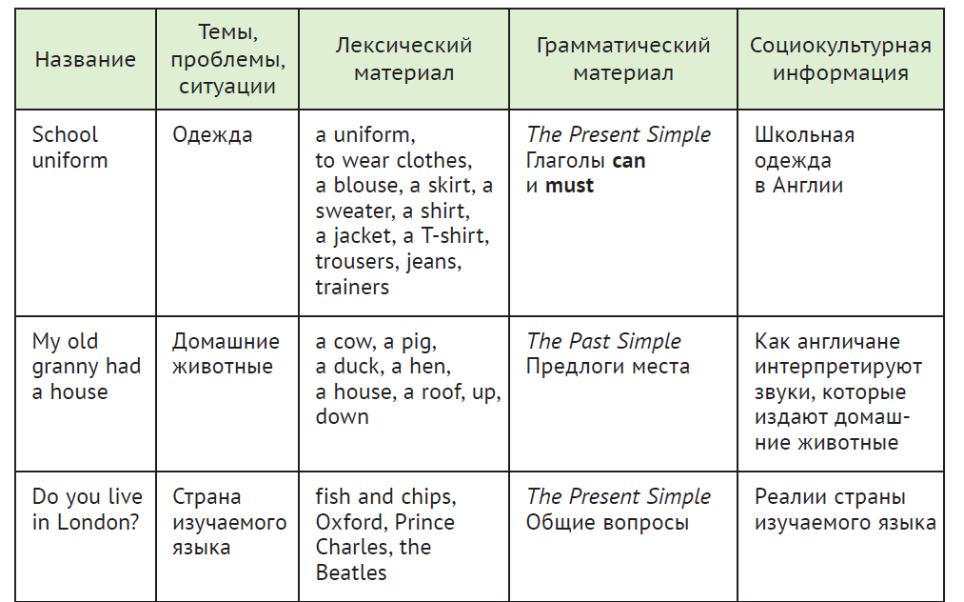

Slide 51
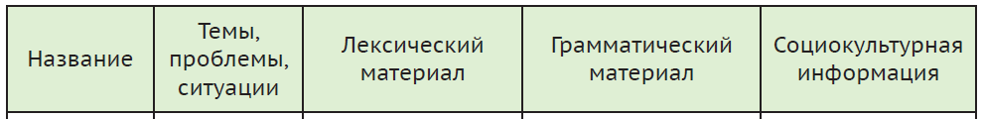
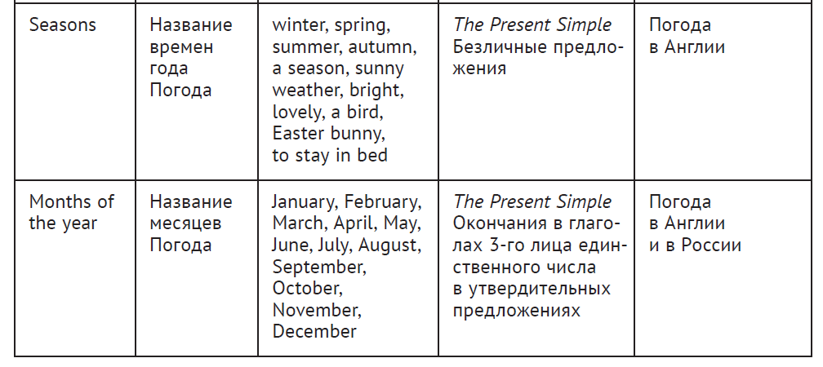

Slide 52
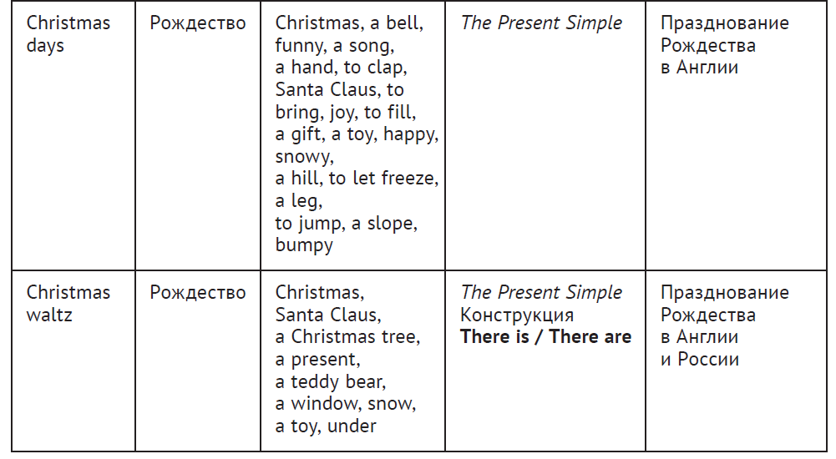

Slide 53

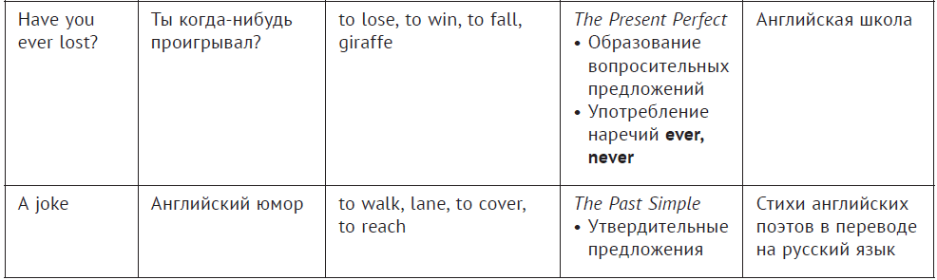
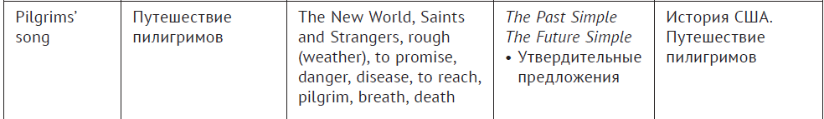

Slide 54
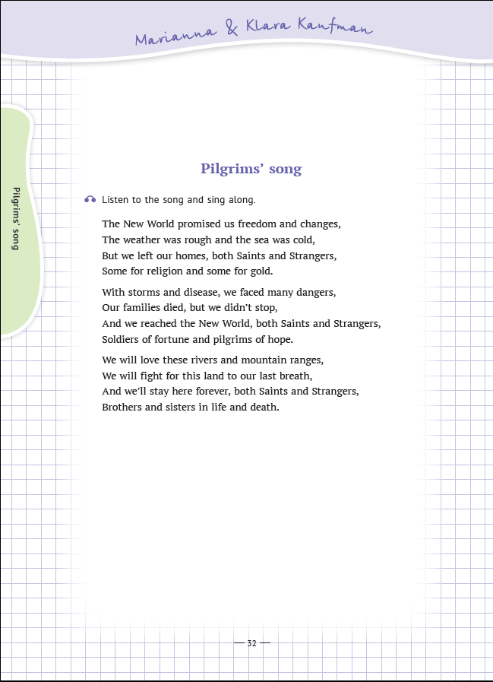

Slide 55
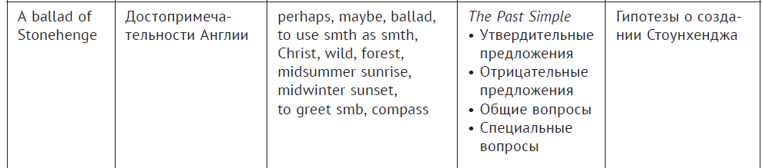

Slide 56



Slide 57



Slide 58



Slide 59




Серия пособий “Метапредметный портфель”
(А.Е. Казеичева)

Slide 60
Лингвострановедение в пособиях «Метапредметный портфель»
2 класс:
Лондон, башня Елизаветы, телефонные будки, двухэтажные автобусы, кэбы, празднование Рождества, флаг Великобритании, fish and chips, национальная валюта, почтовые марки, написание адреса на письме.
3 класс:
Школы в Великобритании, школьные уроки и кружки, меню для ланча, Лондонский зоопарк, Рождество.
4 класс:
Почтовые марки, погода в Великобритании, Брайтон, Елизавета II, Букингемский дворец, Виндзорский замок, каникулы у британских школьников, Квиддич («Гарри Поттер»).
5 класс:
Образование в Великобритании; Лондон, достопримечательности Лондона, вокзал Кингс Кросс, «Гарри Поттер», Д.К. Роулинг, Кенсингтонский дворец, Музей Мадам Тюссо, Королевская семья Великобритании; Принцесса Диана; Уильям, герцог Кембриджский; Принц Чарльз.

Slide 61




Slide 62



Slide 65

Кенсингтонский дворец

Slide 66


Slide 67
Бесплатные интернет-ресурсы
https://www.skylinewebcams.com/en/webcam/united-states/new-york/new-york/nyc-42th-street.html New York, view of 42nd Street, Madison Ave and the Hudson River (online webcam)
https://www.skylinewebcams.com/en/webcam/united-states/new-york/new-york/times-square.html Times Square view (online webcam)
https://www.skylinewebcams.com/en/webcam/united-kingdom/wales/cardiff/cardiff.html Cardiff, view of St. Mary Street (online webcam)
http://stream.webcams.travel/1237893506 - Сити: Blackfriars Bridge (online webcam)
http://thebayhotel.co.uk/live-view/ - Cornwall, UK (online webcam)
http://www.chesterzoo.org/explore-the-zoo/attractions-and-exhibits/web-cams - penguins, giraffes, flamingos, bats from Chester Zoo (online webcams)
http://www.bbc.co.uk/schools/primaryhistory/famouspeople/ - famous people
http://www.bbc.co.uk/history/walk/games_index.shtml - history games
http://www.bbc.co.uk/history/interactive/games/dressing_up_f/index_embed.shtml - Tudors and Victorians: Dressing Up (game)
https://www.natgeokids.com/uk/discover/history/general-history/tudor-facts/ - ten terrific facts about the Tudors
https://www.natgeokids.com/uk/discover/history/monarchy/facts-about-the-queen-elizabeth-ii/ - 15 facts about the Queen

Slide 68



www.titul.ru
www.englishteachers.ru
Интернет-магазин «Титул»
https://www.englishteachers.ru/shop
«ТИТУЛ» в социальных сетях
ВКонтакте - http://vk.com/titulpublishers
Facebook - https://www.facebook.com/titulpublishers
Instagram - @titulpublishers
#издательствотитул
#titulpublishers

Slide 69

В продаже! https://www.englishteachers.ru/shop/ware/955

Slide 70

ОЧЕНЬ СКОРО!
Курсы повышения квалификации с выдачей удостоверения установленного образца

